Slide 1
Tanévnyitó értekezlet

Slide 2
Program
10:00 Köszöntés – Babics Csaba
10:05 Áhítat
10:15 Bemutatkozás –EPSZTI és a tanártársak
11:15 A tantárgygondozó tervez… különös tekintettel a minősítésre és tanfelügyeletre...
12:00 Ebéd
12:30 Neumann János Tehetséggondozó Műhely, lehetőségek tehetséggondozásra
13:00 Milyen legyen az új matematika verseny?
14:00 Neumann János Kupa az Evangélikus Iskolák Részére
14:25 zárás

Slide 3
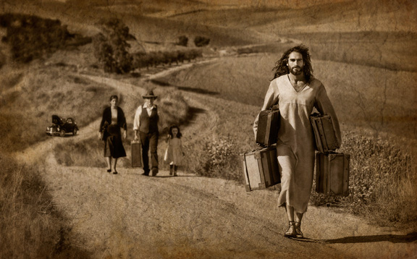
Áhítat
„Minden gondotokat őreá vessétek, mert neki gondja van rátok.” 1Pt5,7

Slide 4
Bemutatkozás
Evangélikus Középiskolai Kollégium
Hegyváriné Pauló Mária
Evangélikus Pedagógus-szakmai Szolgáltató és Továbbképző Intézet
Gáspárné Vágási Julianna
EPSZTI matinform tantárgygondozó
Babics Csaba

Slide 5
Tervek
EPSZTI honlapján is
Adatbázis
Levlisták
Értekezlet
Továbbképzés:
2015. november második fele
2016. tavasza Rózsa Ildikó
2016. ősze Bagdy Emőke
Felmérő

Slide 6
Tervek
Honlap matinfo.lutheran.hu
Bajor-magyar matematika-informatika tanári együttműködés
Katedracsere

Slide 7
Tanítványaink
Tehetséggondozás=>külön napirendi pont
Versenyek => külön napirendi pont
Felvételi Előkészítő Tábor

Slide 8
Neumann tehetségműhely
Tehetségjelöltek kiválasztása
Nov 15-dec 5.
20 fő
Hátrányos helyzetűek utaztatása
December 20-21és február 12-13 Budapest
Március 14-16 Sopron és Bécs
Itt felmerült a kiskorúak utazási kérdése

Slide 9
Nevek
Fővédnökök: Dr. Szolgay Péter, dékán (PPKE ITK) és Dr Bacsárdi László intézetigazgató NYME INGA
Babics Csaba, matematika-fizika-informatika tanár –Líceum, tantárgygondozó -EPSZTI –a program vezetője, mentor, szakmai program. 2000 óta dolgozik a tehetséggondozás mentén, akkor elindította és szervezi az evangélikus iskolák informatikai versenyét.
Dr Cserey György docens, egyetemi tanár (Okleveles villamosmérnök, BME, 2001.- Vendég kutató, University of Notre Dame, USA, 2003-2004. - PhD, Infobionika, PPKE ITK, 2006.- Docens, PPKE ITK, 2009- )
Dr. Bacsárdi László, intézetigazgató, egyetemi docens, NyME INGA – a Gazdaságinformatikai Intézet bemutatása, és szakmai program tartása. Kiválasztását munkássága igazolja
Szabadkai Márk, LogMeIn – Senior Software Engineer, -mentor, szakmai program (Programtervező-matematikus MSC (ELTE IK)) Egykori tehetség az evangélikus iskolarendszerben, Szaktudása miatt is választottuk.

Slide 10
Nevek
János Gergely, LogMeIn – PR menedzser -pályaorientáció.
Bányai László DSc, MTA CSFK Geodéziai és Geofizikai Intézet, Sopron, Intézete és kutatása bemutatása
Klaizer József, bioinformatikus, TU Wien mentor, pályaorientáció, (PPKE ITK: BSc, molekuláris bionikus - TU Wien: MSc, Biomedical Engineering; szakmai gyakorlat: Technische Universität Wien - Institut für Sensoren und Aktuatorsysteme (Industrielle Sensorsysteme); Medizinische Universität Wien - Zentrum für medizinische Physik und biomedizinische Technik; Web and Database Engineer (Bilfinger Baugesellschaft) – egykori tehetség az evangélikus iskolarendszerben) Szaktudása kiváló
Mag. Szabolcs Steiner, Emarsys eMarketing Systems AG, head of legal -pályaorientáció (Universität Wien, (Mag), CEU (IIm)) Cég érdekessége: mérnökeinek jó része Budapesten dolgozik.
Szabó Áron, BME, informatika és Nagy Gergő, NyME INGA, gazdaságinformatika szakos hallgató, mentor, szakmai program, (egykori tehetségek az evangélikus iskolarendszerben) –Korban közel állnak a diákokhoz, a középiskolában is önképzőkört vezettek.

Slide 11
Informatika
2016. április 7. csütörtök,
helyszín:
Evangélikus Középiskolai Kollégium

Slide 12
Matematika
Több lehetőség volt:
Évente
Alsó, felső, középiskola
Kétévente
Egyik évben általános iskola, másikban középiskola
Egyik évben verseny, másikban kirándulás
Arról döntöttünk, hogy sok a verseny, így nem szeretnénk egy n+1-diket.
de kétévente legyen kirándulás!

Slide 13
Ha gondotok van
Osszátok meg a levlistán!
Isten áldását az évünkre

